Slide 1
HEPS 注入研究
段哲
代表HEPS设计调束团队
2026年7月2日
2026年超级陶粲装置研讨会，西安， 2026年7月1日-7月4日

Slide 2
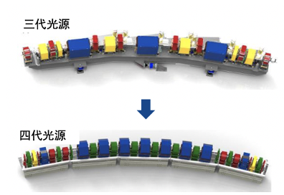
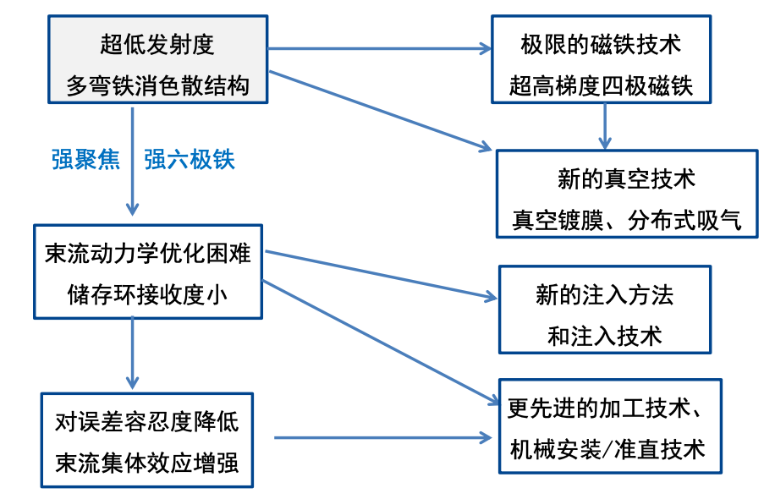
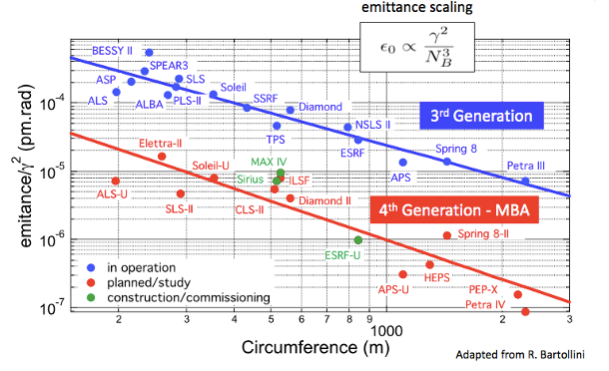
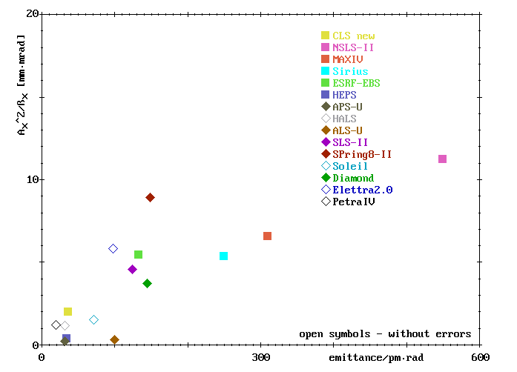
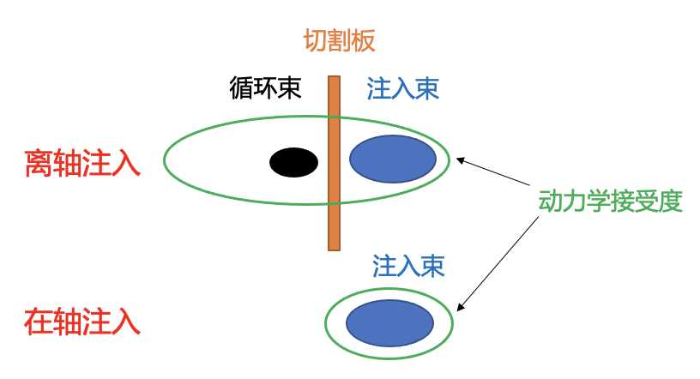
第四代同步辐射光源的关键物理和技术挑战
相比三代光源，发射度降低1~2量级，接近硬X射线衍射极限（10pm @ 10keV）
Courtesy of Jiao Yi
在轴置换注入显著降低对动力学接受度的需求
发射度越小
水平接受度越小
置换注入
追求超高性能，在轴置换注入成为重要选项
Courtesy of P. Kuske

Slide 3
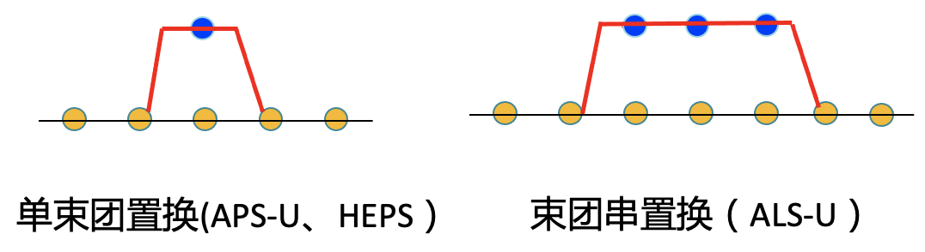
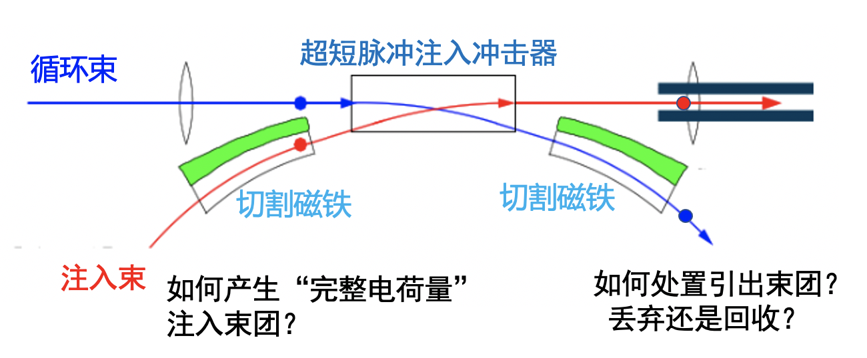
在轴置换注入的关键问题
超短脉冲kicker；紧凑注入区设计；国际上无实验验证
在轴置换注入要求注入器提供“完整电荷量束团”
  时间分辨实验要求填充较少束团（63束团）、单束团电荷量尽可能高（~15nC）
  传统的直线加速器+增强器方案，难以传输~15nC电荷量到储存环
  很短的束流寿命（<1h）要求注入器高负荷、稳定运转
 | 电荷量累积方案 | 引出束处置方式 | 主要考虑
APS-U | 专用低能累积环450 MeV | 丢弃 | APS已有低能累积环PAR，需克服PAR和Booster中的强流效应
ALS-U | 专用高能累积环2 GeV | 回收利用 | 工程决策保留原注入器，新建累积环来实现长束团串的置换
HEPS | 增强器同时作为累积环 6GeV | 回收利用 | 仅增加一条高能输运线，相比专用全能量累积环，工程造价降低3/4 ，增强器俘获和加速的束团电荷量降低1/2以上，提高增强器可靠性

Slide 4
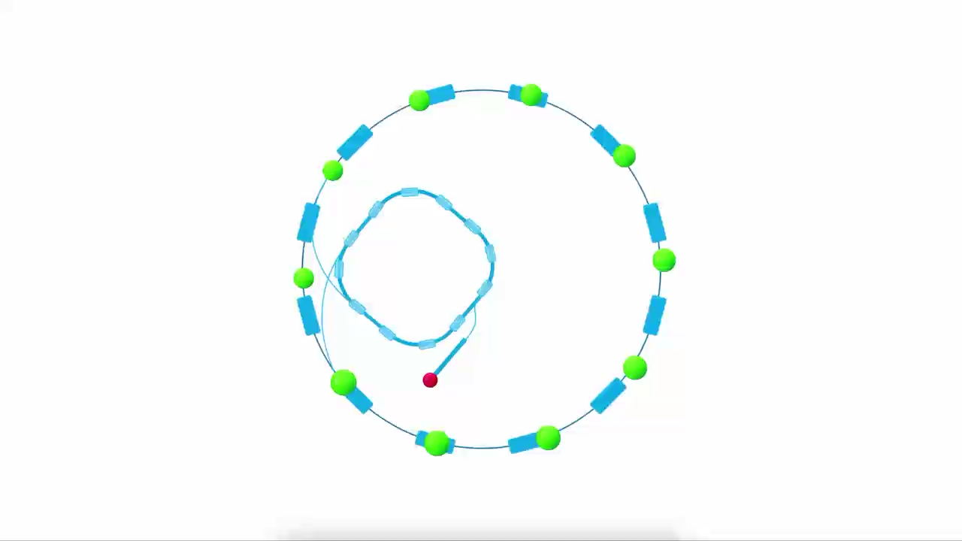
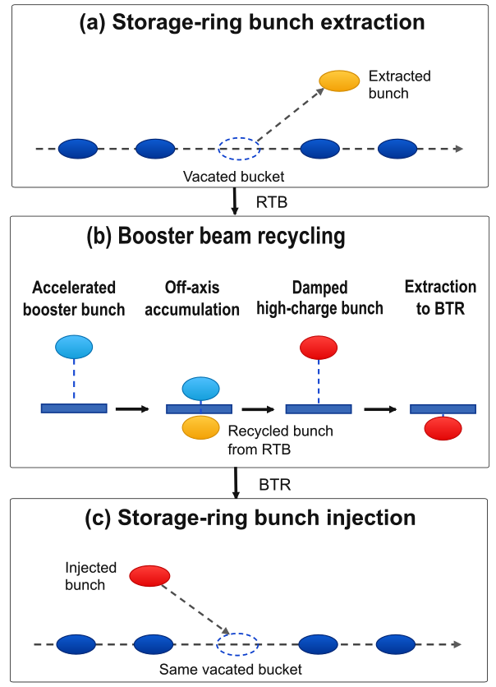
基于增强器高能累积的在轴置换注入

Slide 5
注入方案的研究过程
设计注入时序
更新kicker及电源关键参数
设计预引出kicker方案
调束模拟
  确定环Lambertson磁铁准直要求
  制定注入调束计划
注入效率优化
高电荷量模式调试
2018-2019
2020
2021
2022-2023
2024
2025-2026
确定关键硬件参数及误差容忍度
注入全过程的end-to-end模拟
注入硬件测试、联调
储存环注入调束
确定基准方案
注入器设计要求
初步硬件参数需求

Slide 6
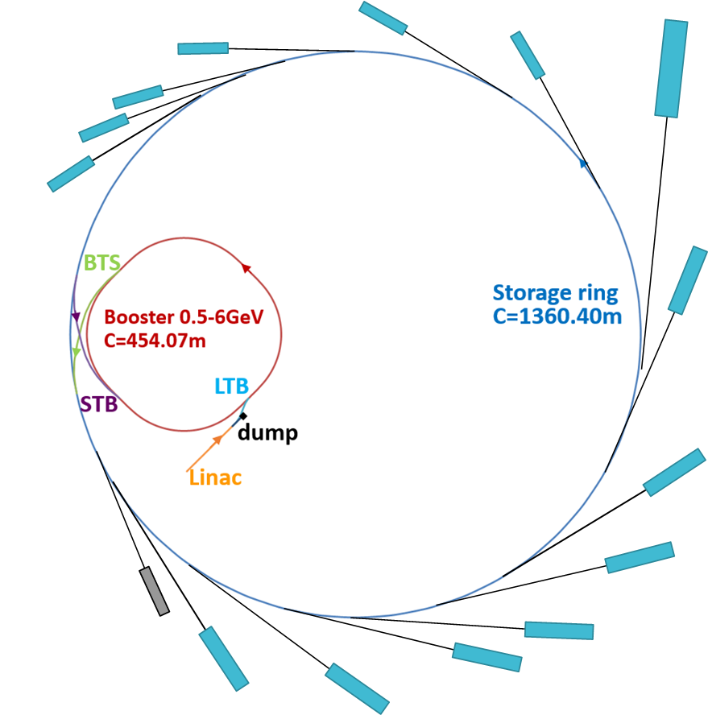
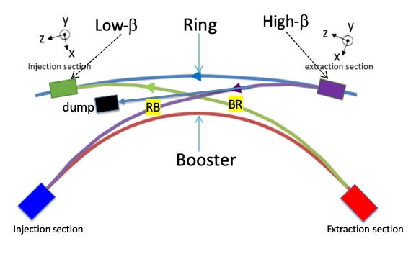
注入引出设计总体考虑
  储存环引出区和注入区对称设计
  新增一条储存环到增强器的输运线（RB）
  增强器回注： 离轴累积注入
  RB输运线上设有一个beam dump，方便初期调束
FODO cell, 16nm, up to 5nC
500MeV, up to 7nC

Slide 7
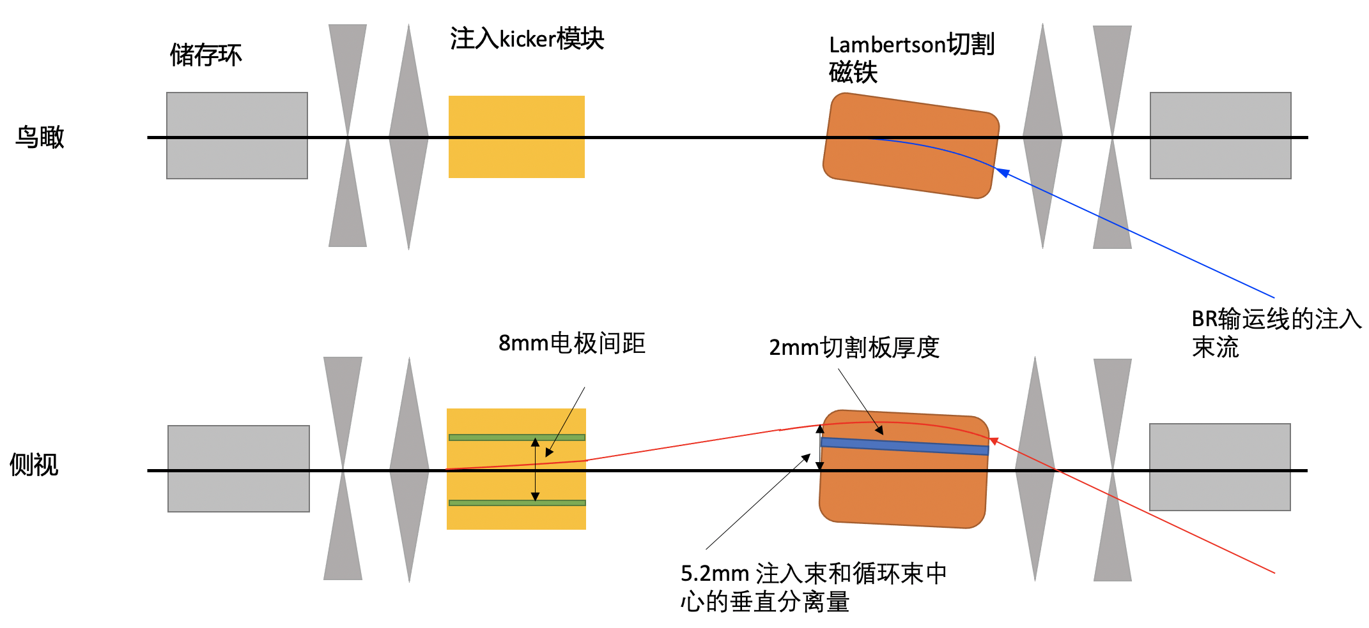
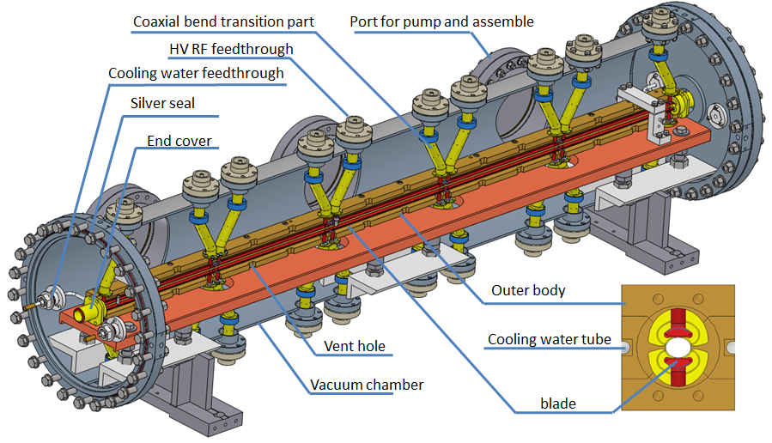
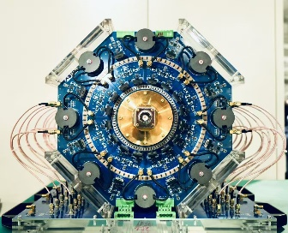
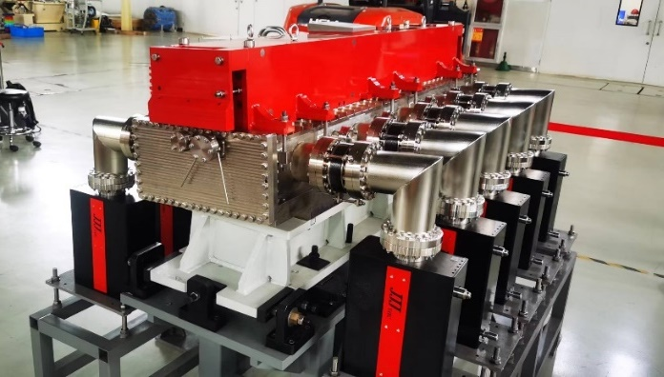
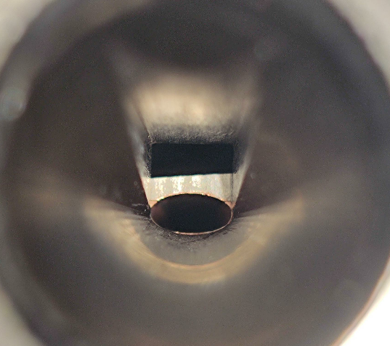
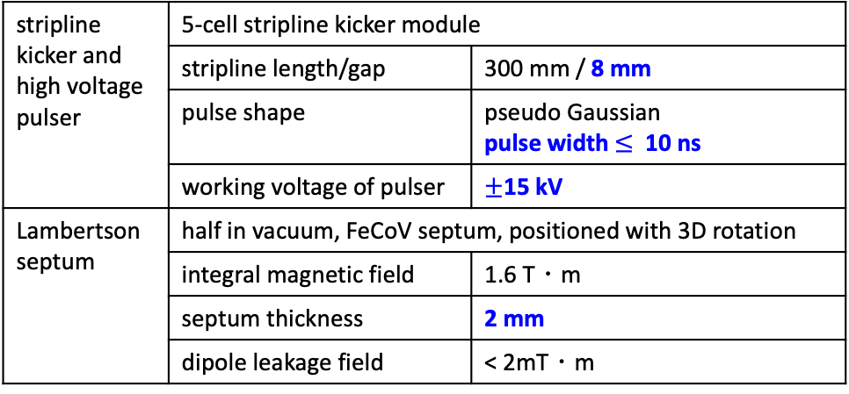
储存环注入引出区最终设计
stripline kicker and high voltage pulser | 5-cell stripline kicker module
 | stripline length/gap | 300 mm / 8 mm
 | pulse shape | pseudo Gaussian pulse width $≤$ 10 ns
 | working voltage of pulser | $±$15 kV
Lambertson septum | half in vacuum, FeCoV septum, positioned with 3D rotation
Lambertson 型切割磁铁 | integral magnetic field | 1.6 T・m
 | septum thickness | 2 mm
 | dipole leakage field | < 2mT・m
5-cell stripline kicker module
10 ns HV kicker pulser
Lambertson septum
aperture @ exit of Lambertson septum
injected beam
5.2mm
2mm
stored beam
(HxV=10.5x5mm)

Slide 8
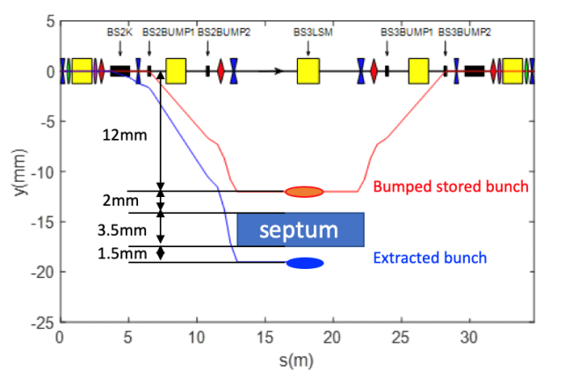
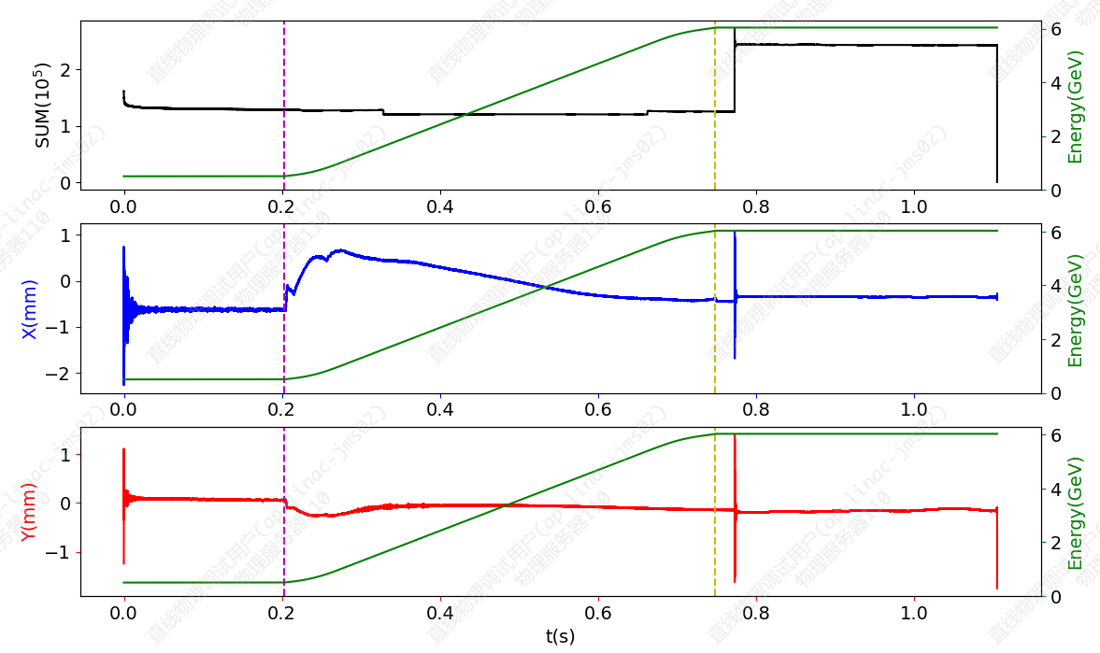
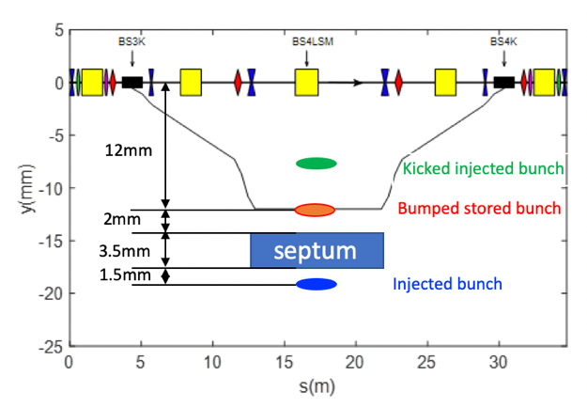
增强器高能注入引出设计
实际运行中一个注入周期约2.1秒，每次注入1个束团
Booster 6GeV 引出
500MeV
injection
500MeV to 6GeV
ramping
6GeV
re-injection
6GeV
extraction
Booster 6GeV 回注

Slide 9
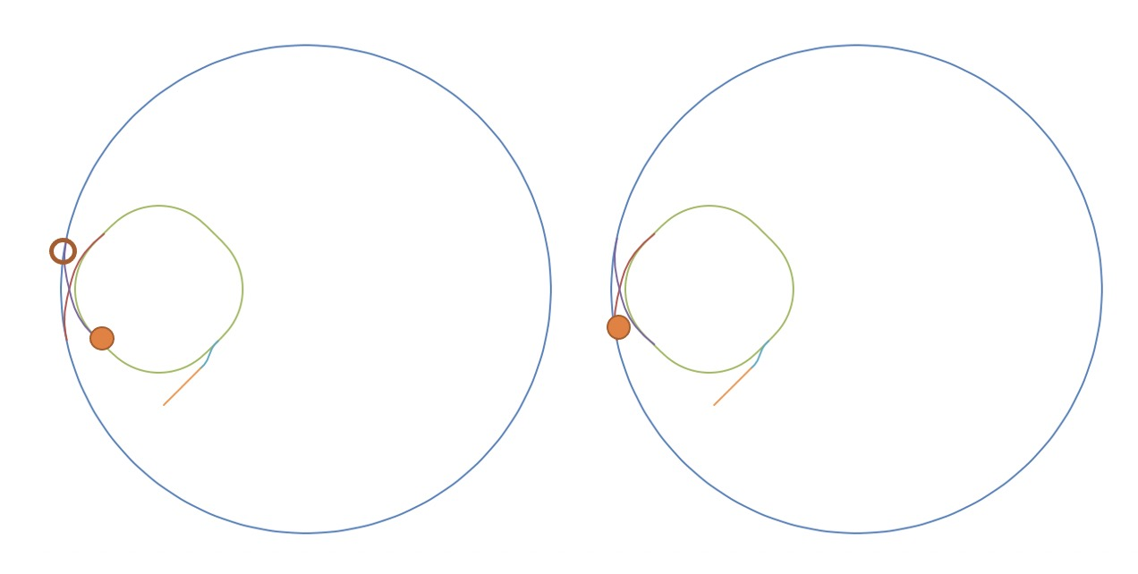
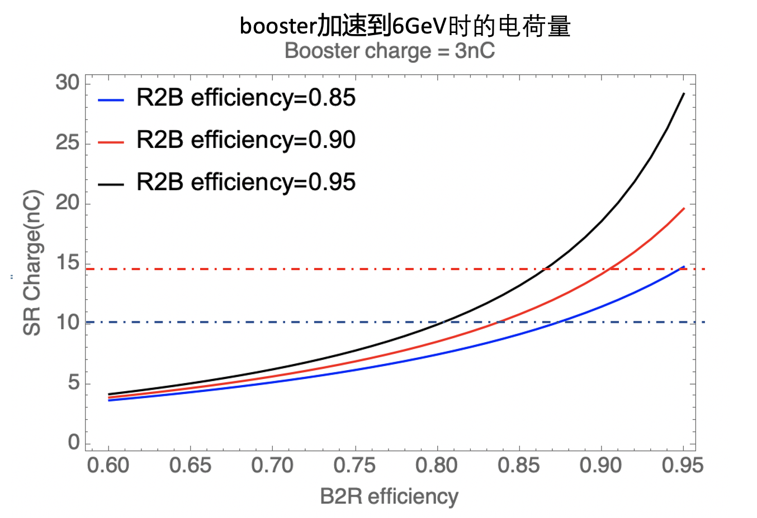
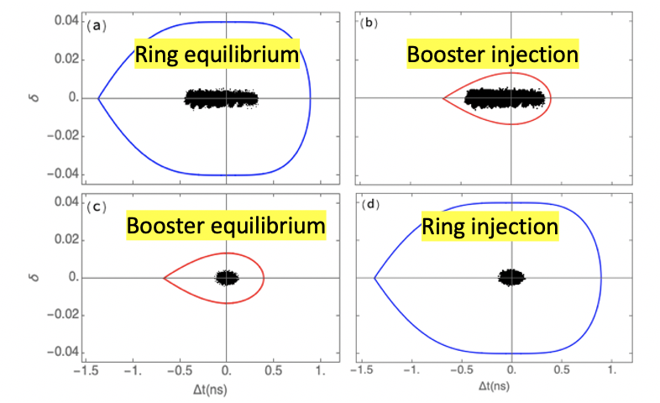
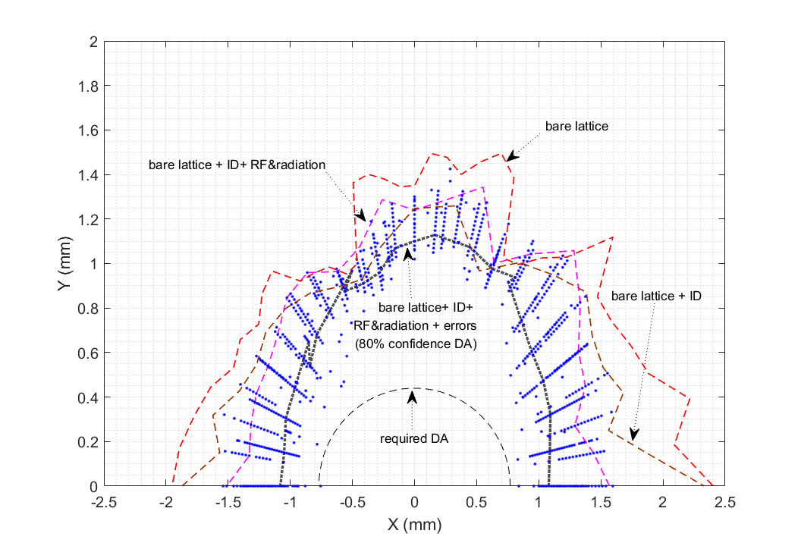
关键物理问题
精准同步
高效传输
储存环引出束要回到相同的bucket
能够维持的单束团电荷量，同增强器加速到6GeV的电荷量、增强器和储存环之间双向传输的效率有关
增强器高效回注要求到达时间偏差在+-100ps以内
置换注入可放松对DA的要求，但阻抗效应可能导致大电荷量注入束团注入效率降低 -> 抑制注入残余振荡

Slide 10
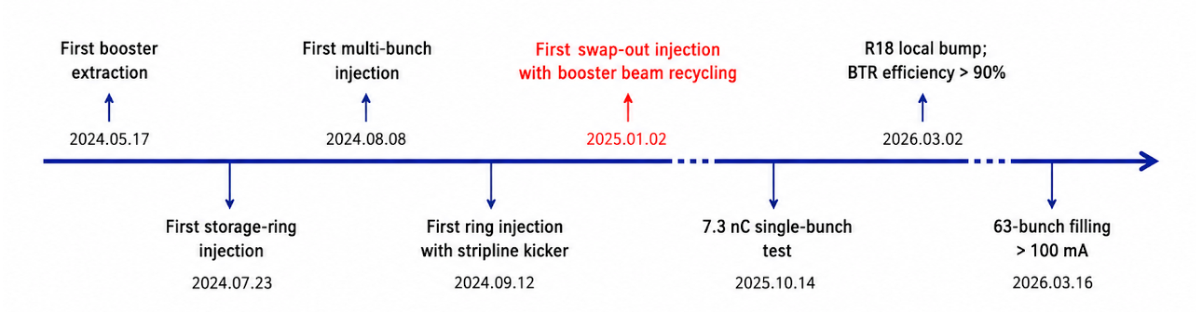
储存环注入引出调束
注入调束按计划分步实施推进.
基于增强器高能累积的在轴置换注入，在2025年1月2日成功验证，并投入运行.
2025年9月，单束团填充模式电荷量超过7nC，优于时间分辨实验束线的验收需求（5nC）
2026年3月，63束团均匀填充模式，单束团电荷量超过7.2 nC，平均流强超过100mA

Slide 11
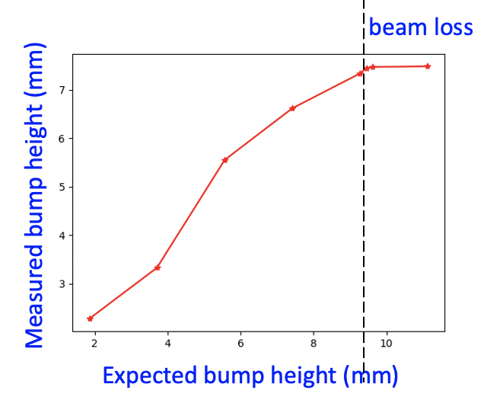
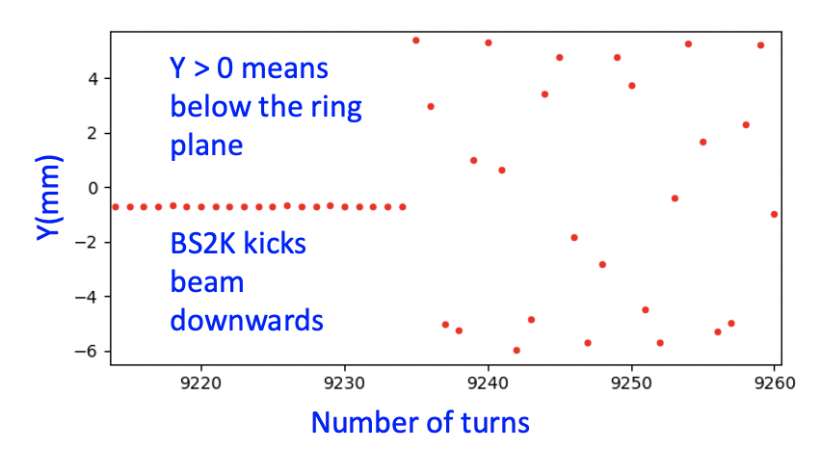
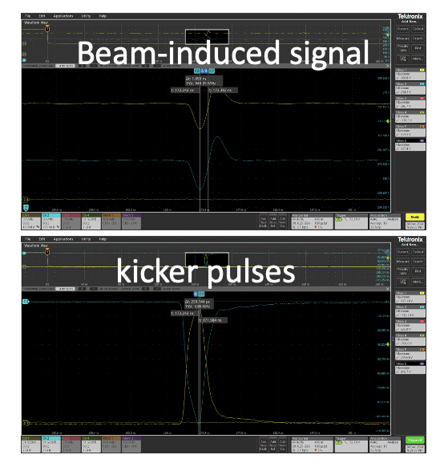
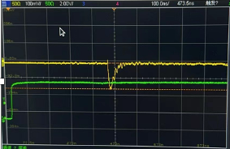
注入引出分阶段调束中遇到的问题
增强器无法引出
  BPM超出mapping范围，读数不可信 -> 按线性区内可靠的读数外推
  基于turn-by-turn BPM读数，确认引出bump铁极性接反
BPM的可靠读数需要确定合适的延时
  示波器观测束流信号、确定延时
  再用BPM电子学给出强度和位置信息
短脉冲stripline kicker和束流如何同步
  Stripline kicker本身也是个pickup
  将束流感应信号对准kicker脉冲

Slide 12
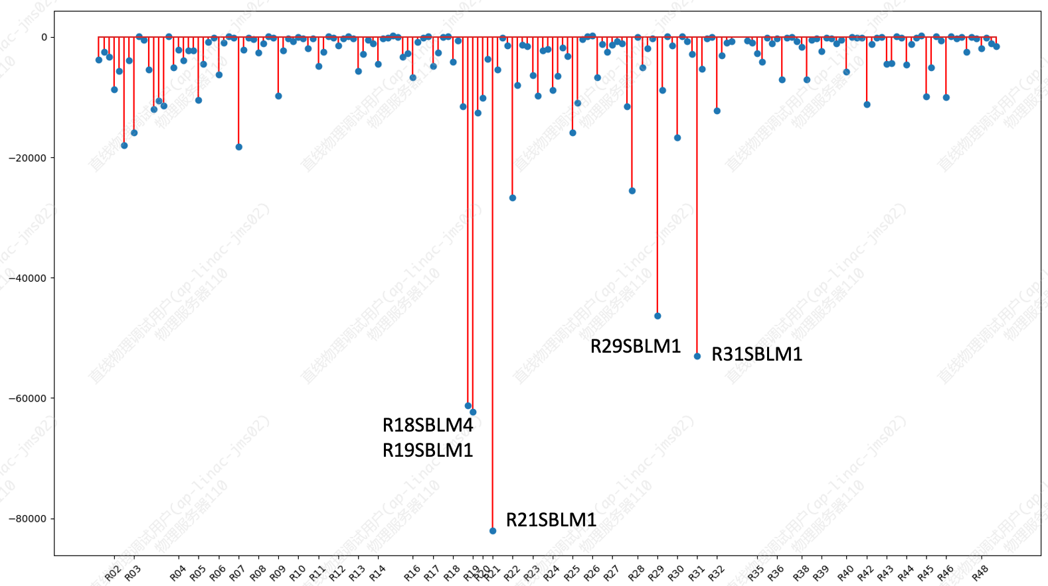
储存环注入束损现象
2026年3月之前的情况
  储存环注入效率长期处于50%~70%范围
  一些区域辐射剂量偏高，同束损探测器（BLM）热点一致
  降低全环闭轨畸变的幅值，却导致注入效率和束流寿命变差
  调节一些校正子，有助于注入效率提升
利用BLM读数作为优化观测量
在可疑位置做局部凸轨
R18 arc region
R21, R29 straight sections
R03 injection region
In-vacuum insertion devices
collimators
Injection
Region
BLM记录注入后~130us内的束损信号积分幅度
Data: 2026. 02. 04

Slide 13
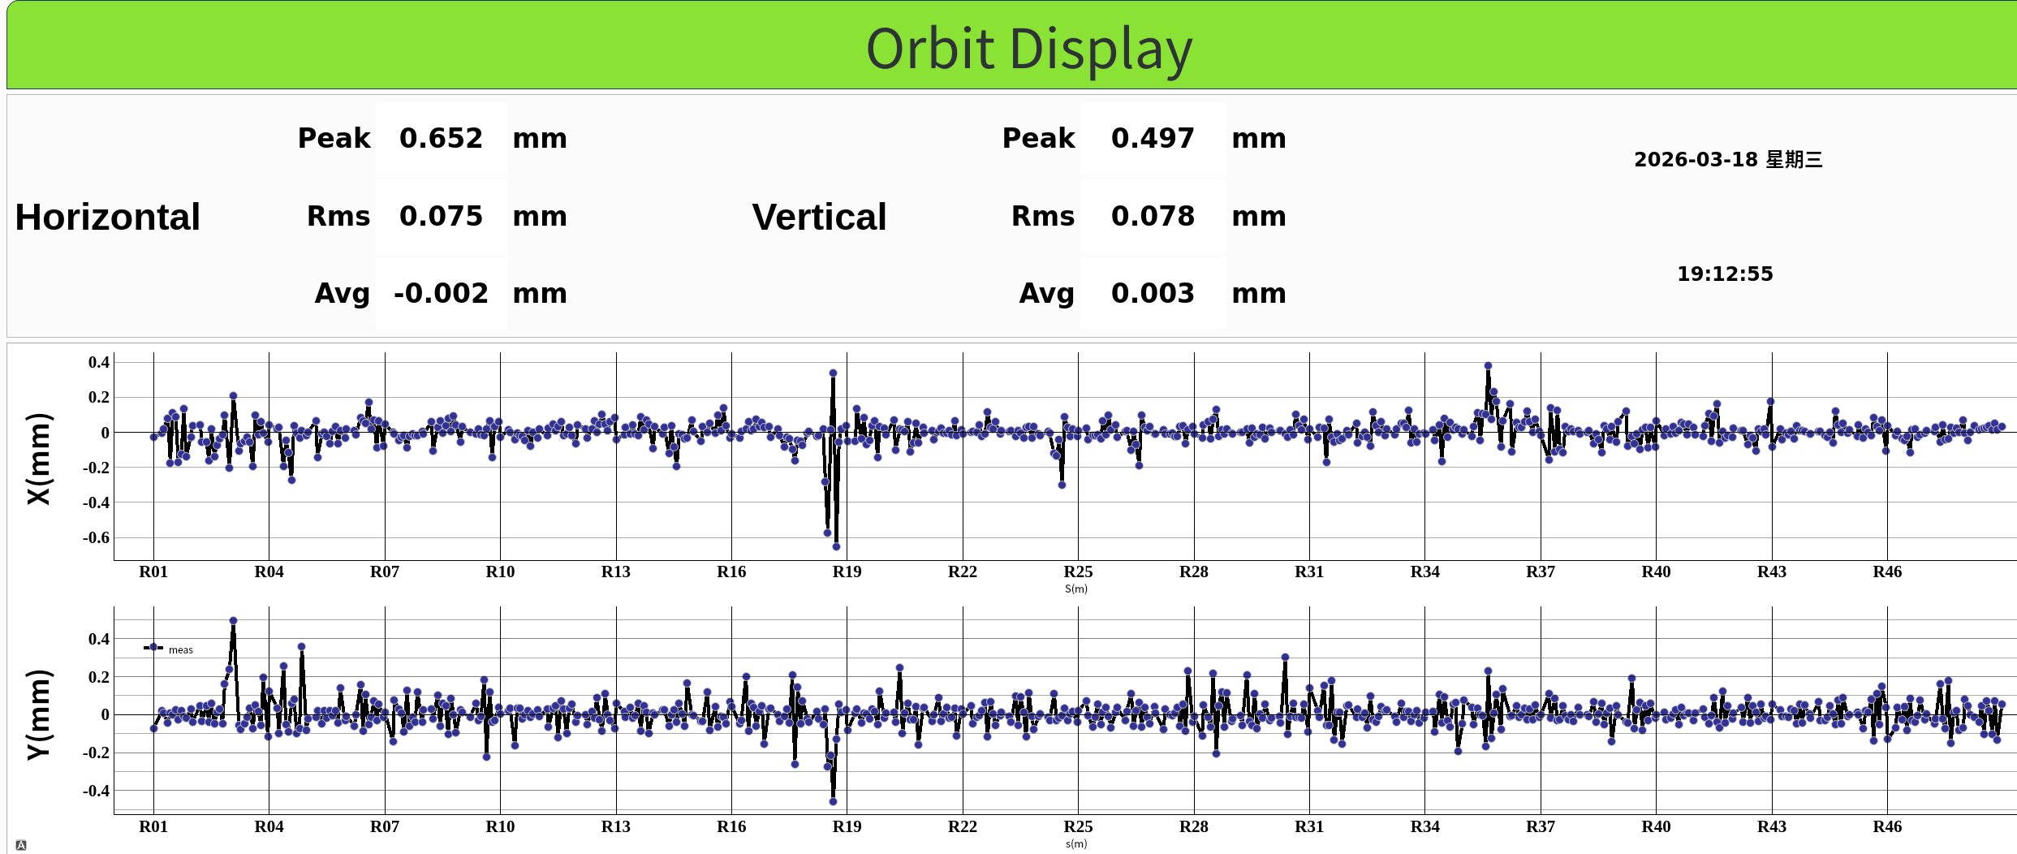
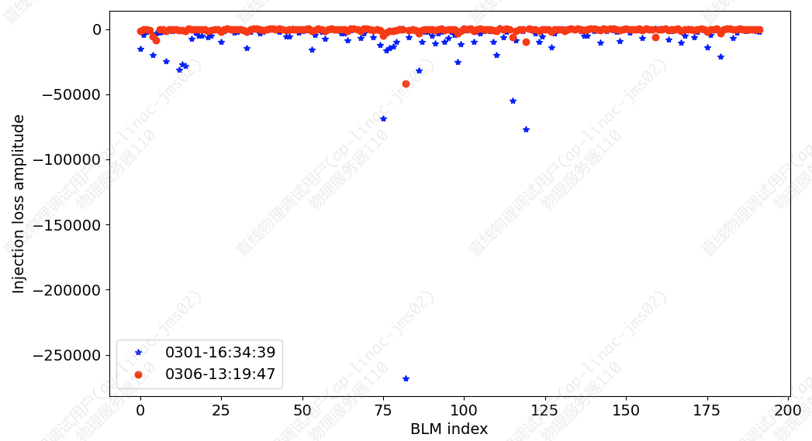
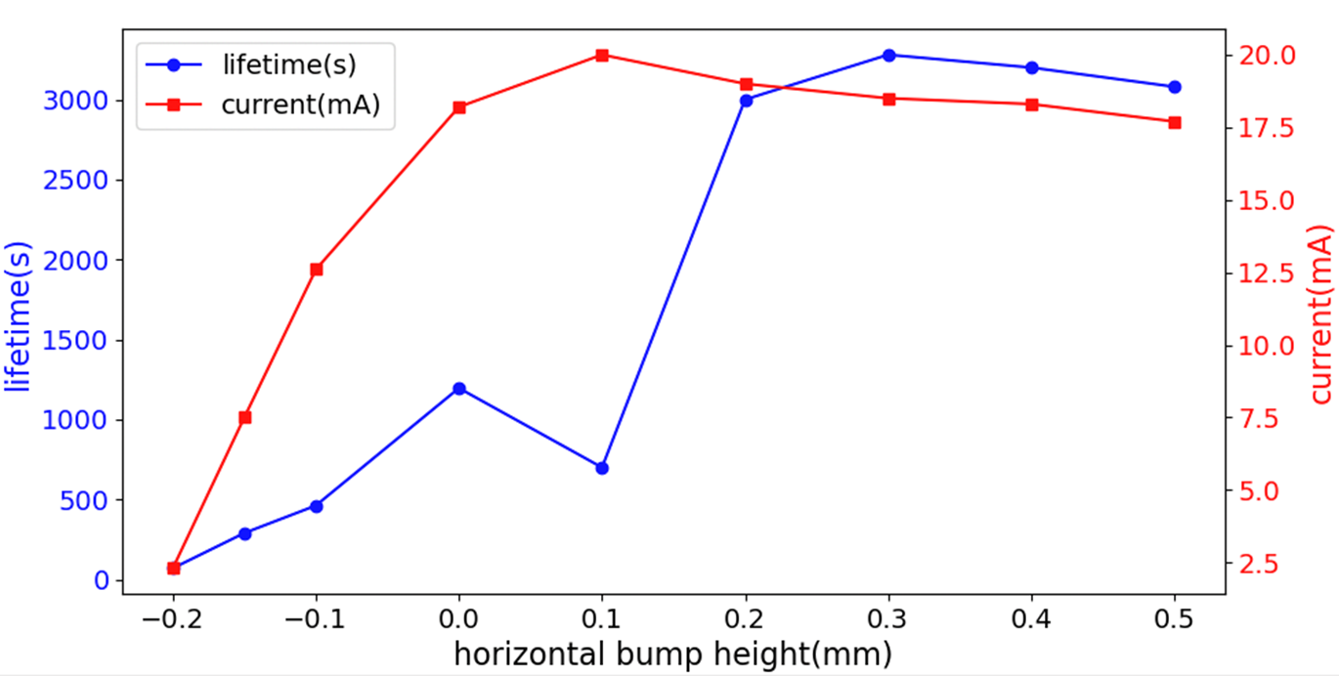
R18弧区的局部凸轨
对R18BPM08-10做水平+垂直局部凸轨
  注入束损显著降低
  束流寿命显著提高
全局轨道校正中保留R18局部凸轨
  进一步优化后，储存环注入效率提高到90%以上
R18BPM10 Horizontal bump
Before optimization
~700s@20mA->~3000s@21.7mA
After optimization
Before optimization
After optimization

Slide 14
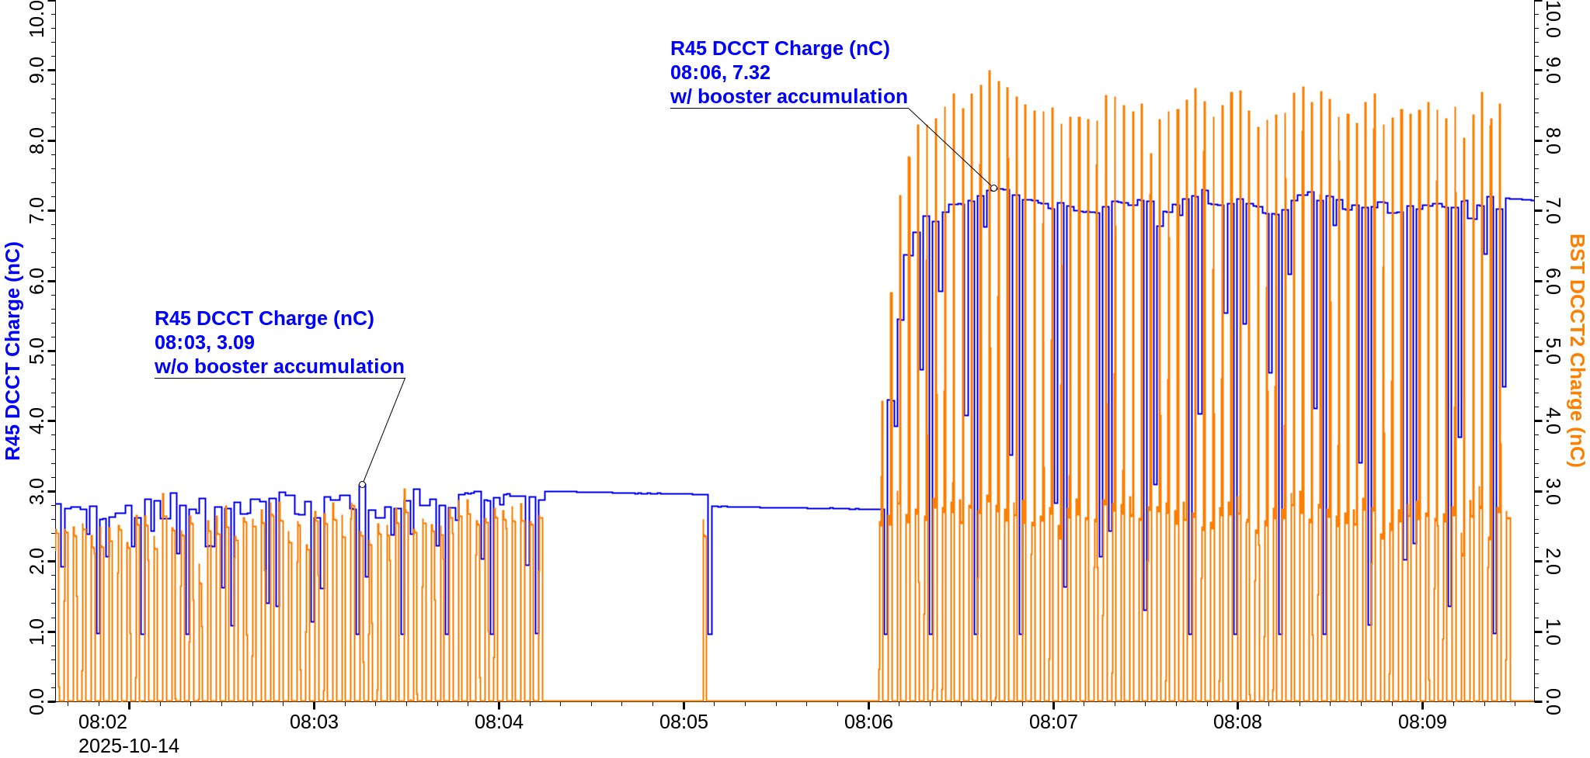
单束团填充模式

Slide 15
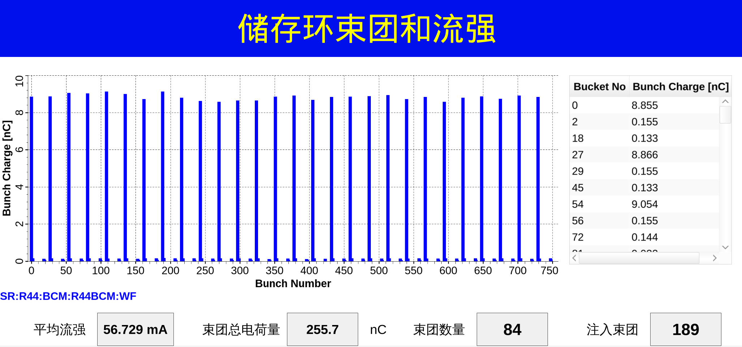
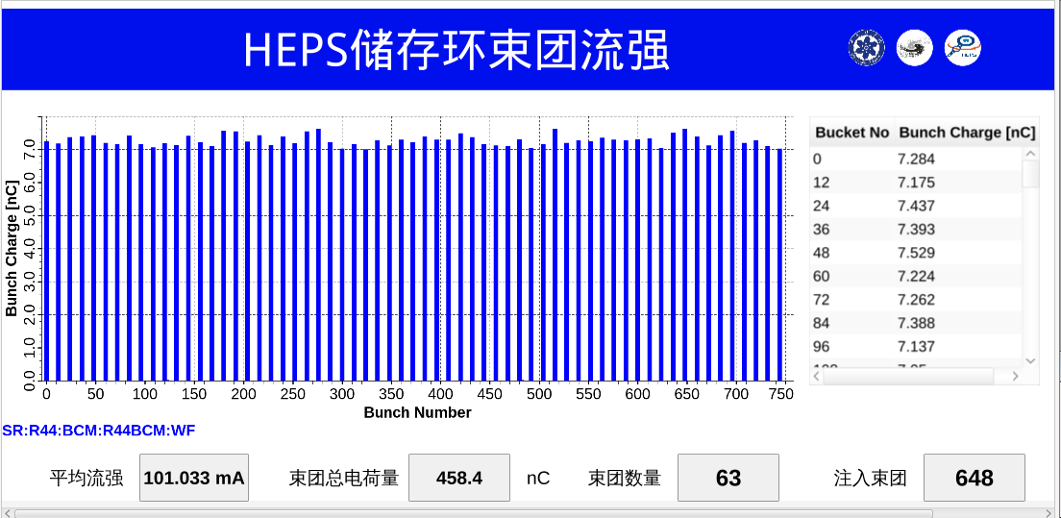
高电荷量填充模式
填充模式 | 束团间距 | 平均电荷量（nC） | 平均流强 (mA) | Harmonic RF | Date
1 bunch | 4.5 us | 9.9 | 2.2 | off | 2026. 03. 18
28 bunch | 162 ns | 9.0 | 56 | off | 2026. 06. 02
63 bunch | 72 ns | 7.3 | 101 | on | 2026. 03. 16

Slide 16
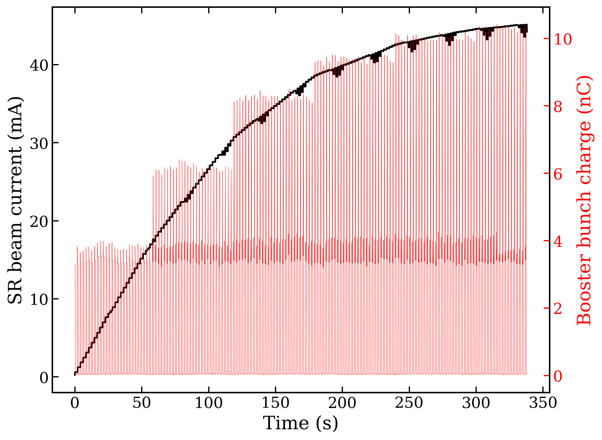
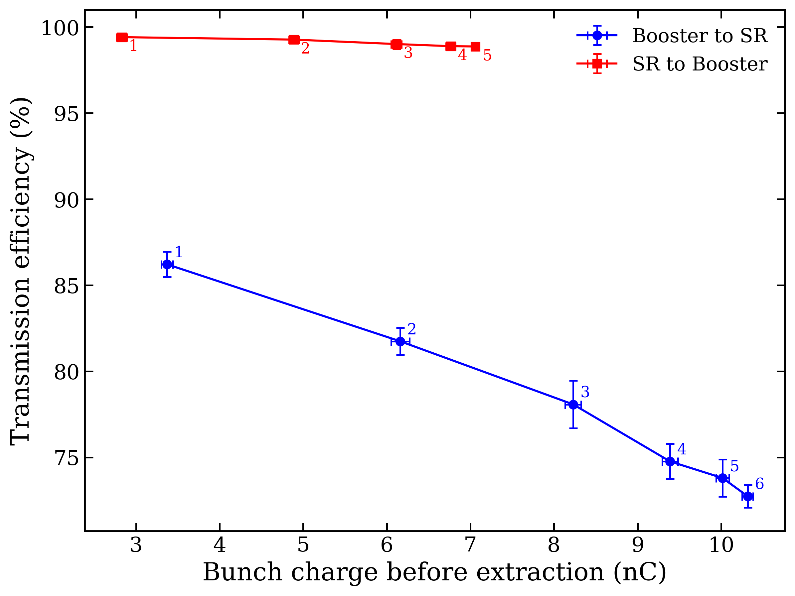
流强累积过程和传输效率
储存环到增强器的传输效率接近100%
增强器到储存环的传输效率，随电荷量增加而下降，原因待查
28 bucket uniform filling (2026. 03. 15)

Slide 17
总结
首次成功验证了“回注型”在轴置换注入，实现了储存环单束团高电荷量稳定运行
建立并逐步完善置换注入传输效率监测手段和优化方法
后续将继续深入开展储存环注入效率的优化和保持研究

Slide 18
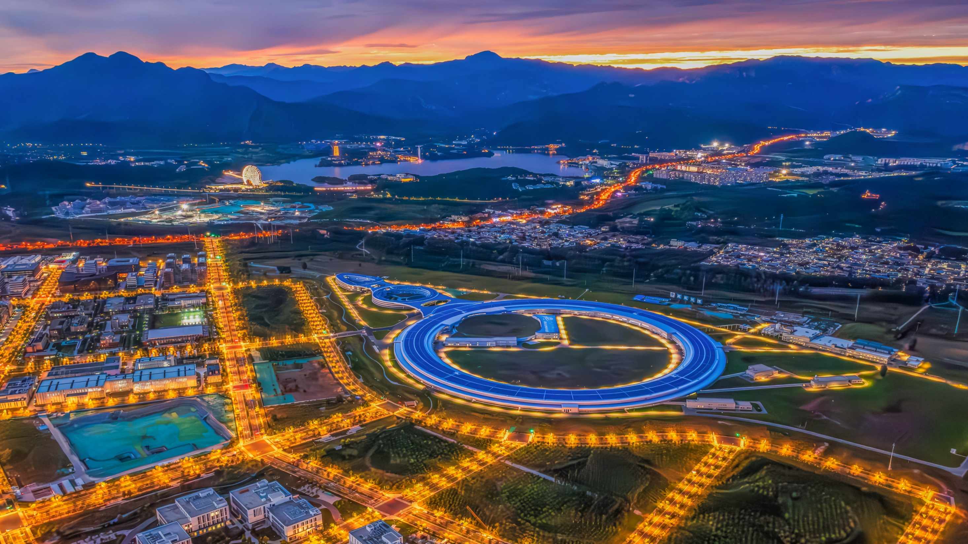
Summary
Thanks for your attention！

